Slide 1
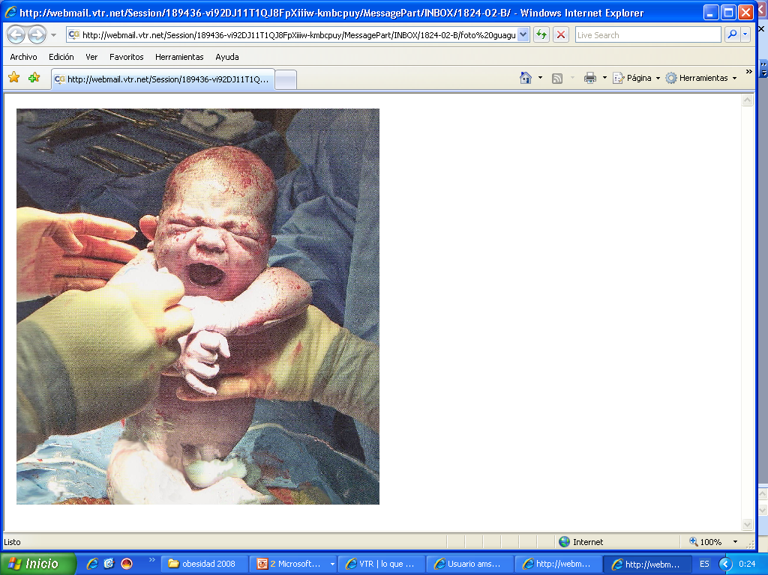
REANIMACION NEONATAL
Dr. Jorge Ubilla Macías
Neonatología
Hosp. San Borja Arriarán

Slide 2
Programa de Reanimación Neonatal
AAP - AHA
Introducción
El pronóstico de más de un millón de recién nacidos por año en el mundo puede ser mejorado mediante el uso de técnicas adecuadas de reanimación.
La mayoría de los recién nacidos están sanos y vigorosos .
Al nacer, 4 a 10% requiere ser ventilado y
1 a 3 por mil necesitará masaje cardíaco y fármacos

Slide 3
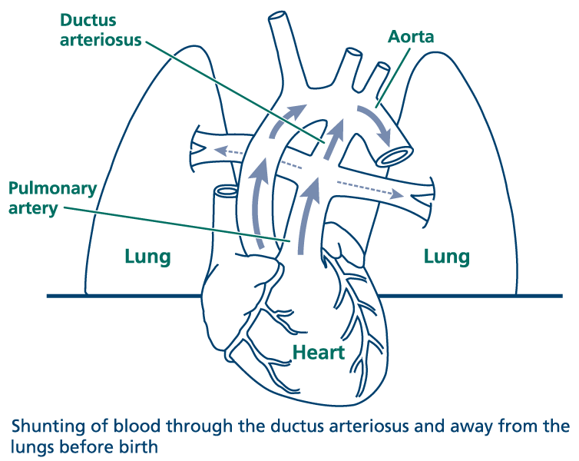
Pulmón y Circulación
En el feto
Arteriolas pulmonares están vasocontraídas
Flujo pulmonar está dismínuido
Flujo sanguíneo es desviado a través del ductus arterioso
Ductus arterioso
Aorta
Arteria pulmonar
Pulmón
Pulmón
Shunt ductal, flujo de la pulmonar desviado por el ductus

Slide 4
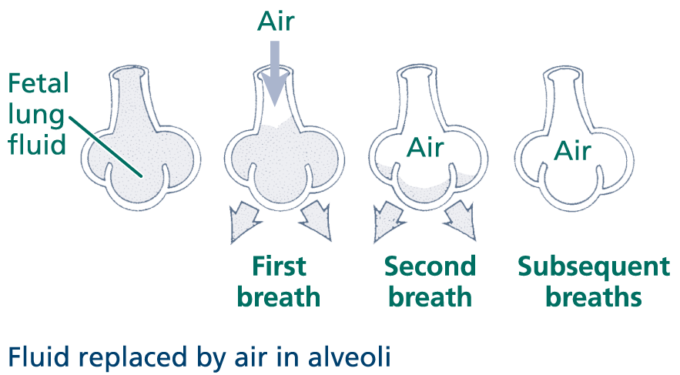
Pulmón y Circulación
Después del Parto
Expansión del pulmón con aire
Líquido pulmonar fetal sale del alveolo
Aire
Liquido
Pulmonar
Aire
Aire
Primera
respiración
Segunda
respiración
Respiraciones siguientes
Liquido pulmonar reemplazado por aire al inicio de la respiración

Slide 5
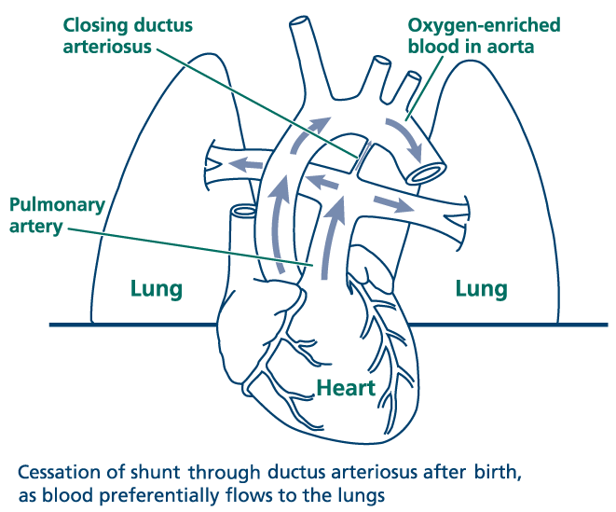
Pulmón y Circulación
Después del Parto
Elevación del oxígeno sanguíneo
Contracción del Ductus arterioso
Sangre fluye a través de los pulmones para captar oxígeno
Ductus arterioso
cerrando
Sangre oxigenada en aorta
Arteria pulmonar
Pulmón
Pulmón
Cese del shunt a través del ductus arterioso después de nacer, la sangre fluye preferentemente a través de los pulmones.

Slide 6
Factores de Riesgo
Factores anteparto
Factores intraparto

Slide 7
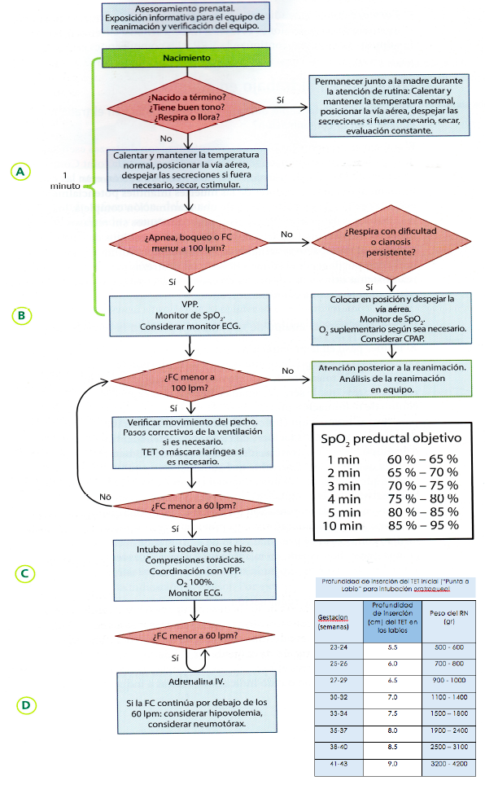

Slide 8
Atención Inmediata
Todos los RN requieren de evaluación inicial al nacer
¿ Cuáles son las 3 preguntas que debemos hacernos al nacer ?
  El RN respira o llora ?
  El RN tiene buen tono muscular ?
  El RN es de término ?
NO
↓
Iniciar Reanimación

Slide 9
Pasos Iniciales
Aportar calor
Posicionar, despejar vía aérea *
(si es necesario).
Secar, estimular, reposicionar,
Dar O2 si (es necesario)
30 segundos
* La intubación endotraqueal debe ser considerada si es necesario

Slide 10
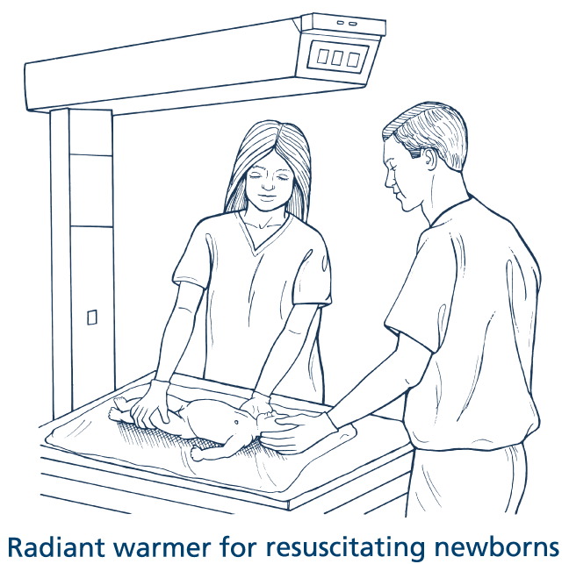
Aportar calor
Prevenir las pérdidas de calor:
Colocar al RN bajo calor radiante
Secar completamente
Remover paños mojados

Slide 11
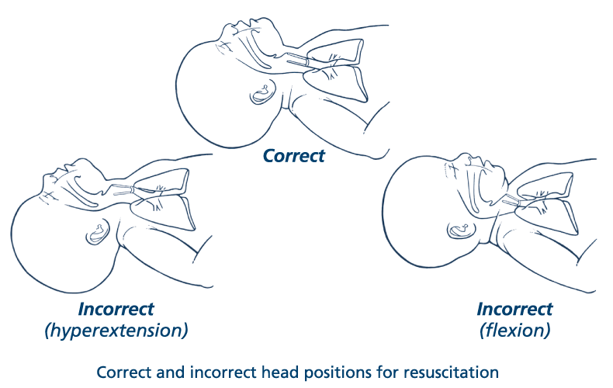
Posicionar y despejar la vía aérea:
Correcto
Incorrecto
(hiperextensión)
Incorrecto
(flexión)
Posición de la cabeza, correcta e incorrecta para la resucitación

Slide 12
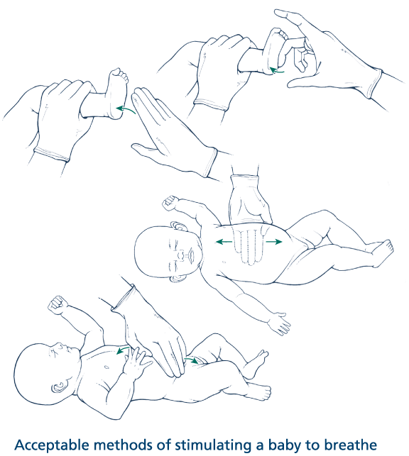
Pasos iniciales: estimulación táctil de la respiración
Métodos aceptados :
  Palmadas en plantas
  Frotar el dorso
  Frotar tronco
No aceptados :
  Comprimir tórax
  Sacudirlo
  Palmadas en espalda

Slide 13
Reanimación: Evaluación
Después de los pasos iniciales, las acciones posteriores están basadas en la evaluación de:
Respiración
Frecuencia Cardíaca

Slide 14
Evaluación
Apnea
FC < 100 lpm
Ventilación a presión positiva*
*La intubación endotraqueal puede ser considerada
30 segundos

Slide 15
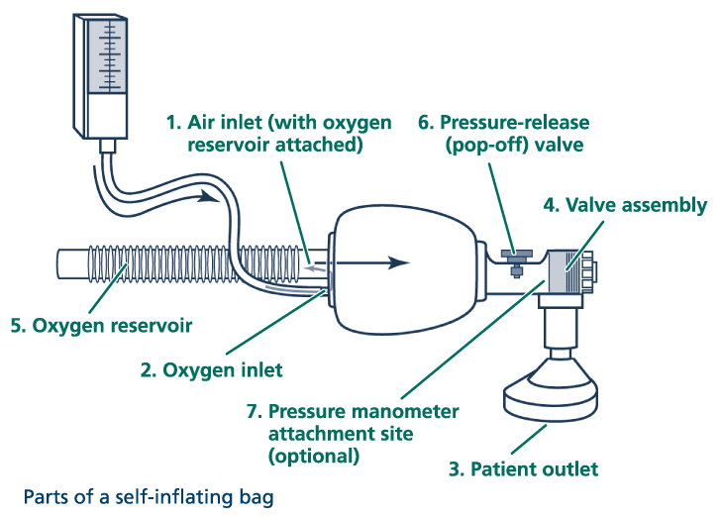
Ventilación a presión positiva: dispositivos

Slide 16
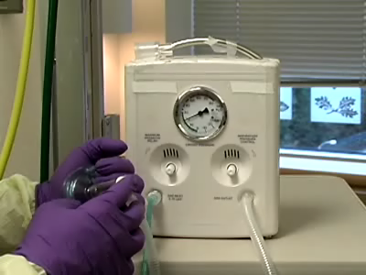
Pieza en T ( Neopuff )

Slide 17
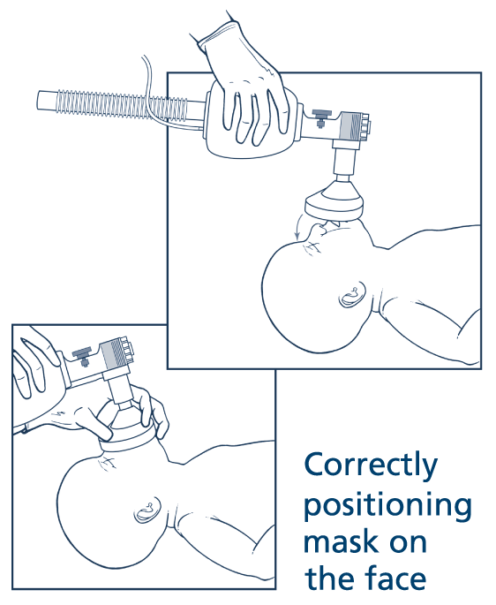
Ventilación con bolsa y máscara
Cuello en semiextensión
La máscara debe cubrir la barbilla, boca y nariz
Sello hermético es esencial para alcanzar presión positiva
Frecuencia: 40-60 x` durante 30” y reevaluar

Slide 18
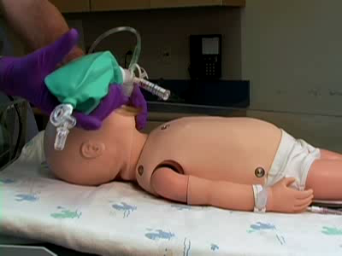

Slide 19
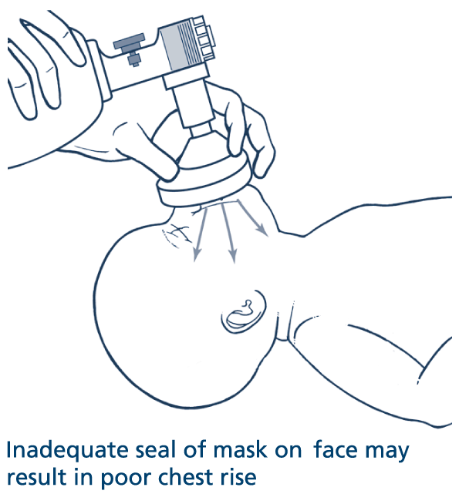
Qué tan fuerte comprimir?
Elevación y descenso notorio del tórax
Signos mejoría: mejora color, aumenta FC, respiración espontanea
Si no mejora:
Revise sello mascara M
Reposicionar cabeza R
Aspire secreciones S
Ventile con boca abierta O
Aumente la presión P
Vía aérea alternativa (TET) A

Slide 20
Circulación
Ventilación a presión positiva*
*La intubación endotraqueal puede ser considerada
30 seg
FC < 60
FC > 60
Continuar ventilación a presión positiva*
Dar compresiones toráxicas
*La intubación endotraqueal puede ser considerada
30 segundos

Slide 21
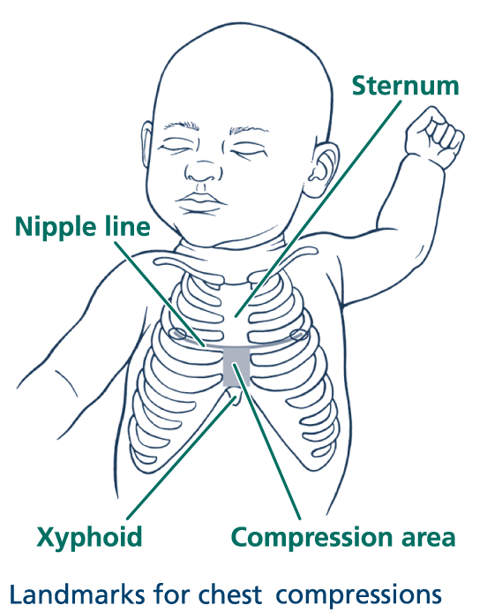
Masaje cardiaco
Indicación : FC < 60 a pesar de 30”de ventilación a presión positiva efectiva
Aplicar presión sobre el tercio inferior del esternón
Evitar el apéndice xifoides
Técnica de pulgares y 2 dedos

Slide 22
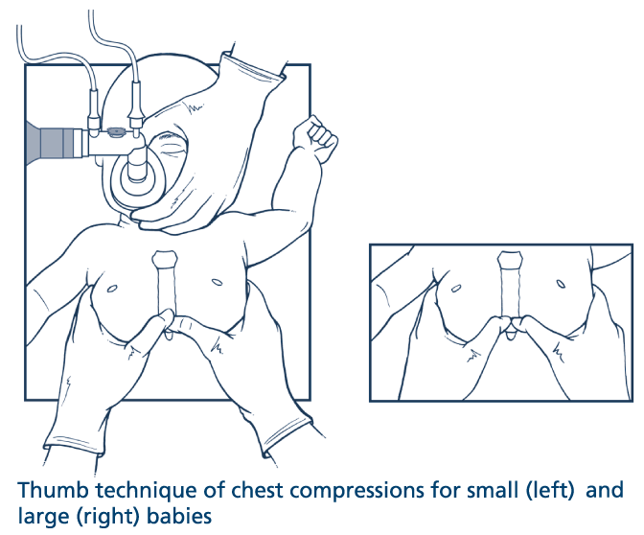
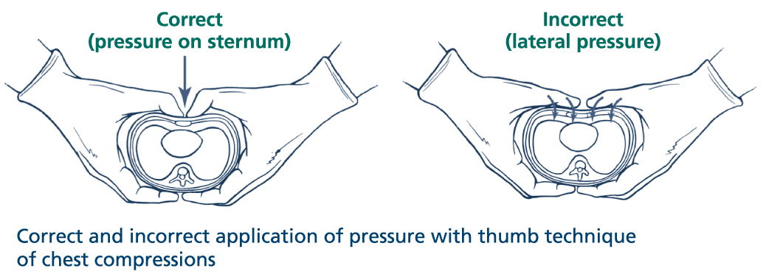
Los pulgares comprimen el esternón
Los dedos apoyan la espalda
La presión debe mantenerse sobre el esternón

Slide 23
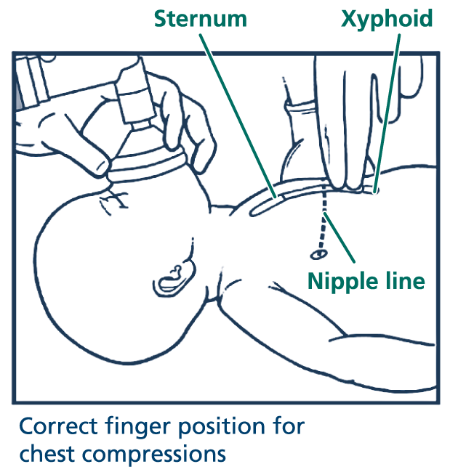
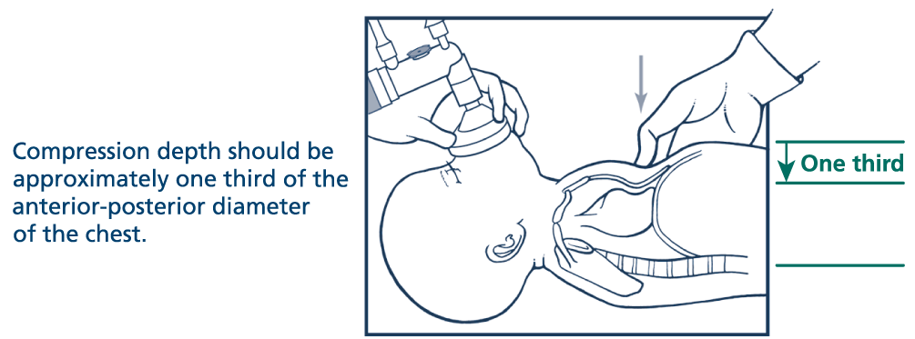
Masaje cardiaco : técnica de los dos dedos
Comprimir el esternón con la punta de los dedos medio y del índice de una mano
La otra mano apoya la espalda

Slide 24
Masaje cardiaco
Un ciclo de cuatro eventos dura aprox. 2 segundos
Deben haber 120 “eventos” por minuto (30 ventilaciones y 90 compresiones)
Después de 60 segundos de masaje cardíaco y ventilación bien coordinados, suspender y evaluar FC por 6 segundos
Si la FC es menor a 60 a pesar de una adecuada ventilación y masaje cardiaco por 30 segundos, administrar adrenalina.

Slide 25
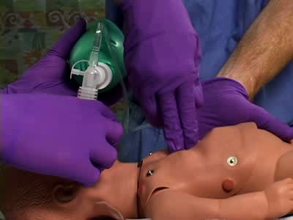

Slide 26
Medicamentos
Dar ventilación a presión positiva*
Dar compresiones toráxicas
*La intubación endotraqueal puede ser considerada
60 seg
FC < 60
Administrar Adrenalina
Dilución 1:10.000 → 0.1 ml + 0.9 ml SF
0.1 - 0.3 ml /kg Vía EV o
0.5 – 1 ml /Kg vía endotraqueal
Repetir en 3 a 5 minutos

Slide 27
Medicamentos
Expansores volumen: 10 ml / k
S. Fisiológico o Ringer lactato
Via endovenosa (catéter umbilical)
Pasar en 5 a 10 minutos
NO USAR !!
Gluconato de Calcio
Atropina
Bicarbonato de sodio

Slide 28
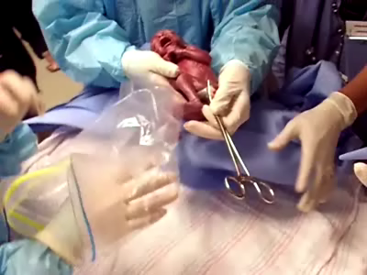
Reanimación en Prematuros

Slide 29
Recién Nacidos Prematuros
Problemas especiales
    Piel delgada y permeable
    Menor cantidad de grasa subcutánea
    Mayor relación superficie/masa corporal
Medidas adicionales
    Elevar la temperatura ambiente
    Cubrir con cobertores plásticos transparentes
    ( bolsa ) en < 32 sem. y/o < 1500 g

Slide 30
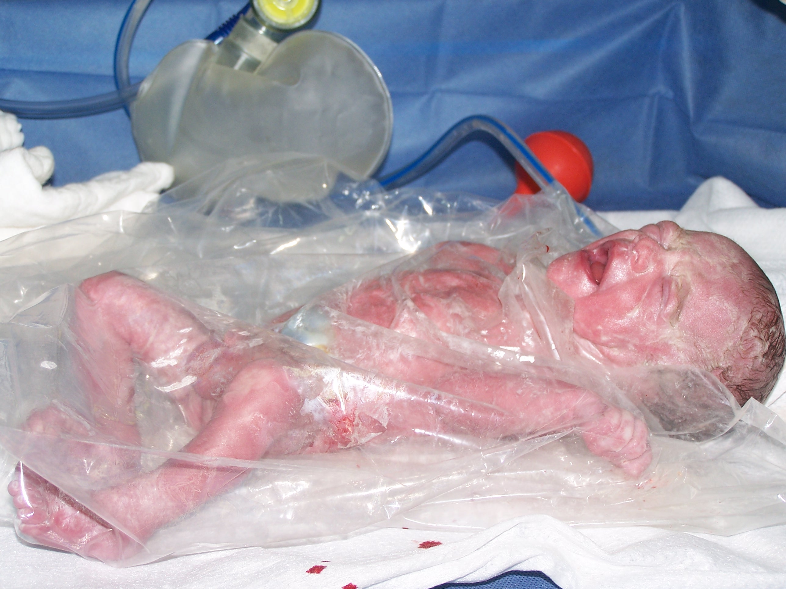
Reanimación en Prematuros

Slide 31
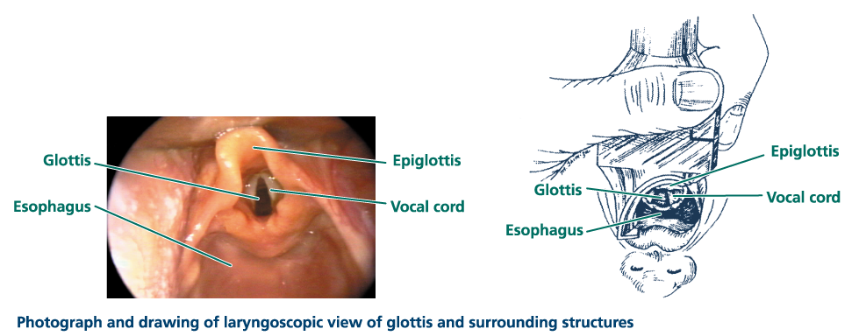
Intubación Endotraqueal : Referencias anatómicas
Glotis
Epiglotis
Epiglotis
Glotis
Cuerdas vocales
Esófago
Cuerdas vocales
Esófago
Notes:
2

Slide 32
Tubo Endotraqueal :
Seleccionar el tubo basados en peso y EG
Se realiza siempre orotraqueal
Laringoscopio con hoja recta
Tamaño TET Peso RN Edad gestacional
(mm diámetro interno) (g) (sem.)
2.5 < 1,000 < 28
3.0 1,000-2,000 28-34
3.5 2,000 y más 34 y más

Notes:
The appropriate size of the endotracheal tube is determined from the newborn’s weight and/or gestational age. The table gives the tube size for various weights and gestational age categories.
The use of a stylet may be helpful to provide rigidity and curvature to the tube, thus facilitating intubation. When inserting the stylet, it is essential that
The tip does not protrude from the end hole or side hole of the endotracheal tube (to avoid trauma to the tissues).
The stylet is secured so that it cannot advance farther into the tube during intubation.
The stylet can be removed from the tube easily.
Instructor Tip: Do not set endotracheal tube under radiant warmer while waiting for the birth. A warm tube will be floppy and difficult to insert.

Slide 33
Intubación Endotraqueal :
Localización del tubo en la tráquea
Medida punta-labio ( Peso en Kg + 6 )
Peso (kg) | Profundidad de inserción (cm desde labio superior)
1* | 7
2 | 8
3 | 9
4 | 10
*RN con peso inferior a 750 g pueden requerir sólo 6 cm de inserción 
Notes:
The tip-to-lip measurement can be used to estimate if the tube has been inserted the correct distance. Adding 6 to the newborn’s weight in kilograms will give a rough estimate of the correct distance from the tube tip to the vermilion border of the upper lip. This rule is unreliable in those babies who have congenital anomalies of the neck and mandible.

Slide 34
Lecturas recomendadas
Texbook of Neonatal Resuscitation 7th ed. American Academy of Pediatrics, American Heart Association 2016 ; 1- 313
Guías de Práctica Clínica en Pediatría VIII ed.Hospital Clínico San Borja Arriarán 2018; 132 -135
Manual de Procedimientos para la atención del recién nacido en el período inmediato y puerperio en Servicios de Obstetricia y Ginecología. MINSAL, 2013

Slide 35
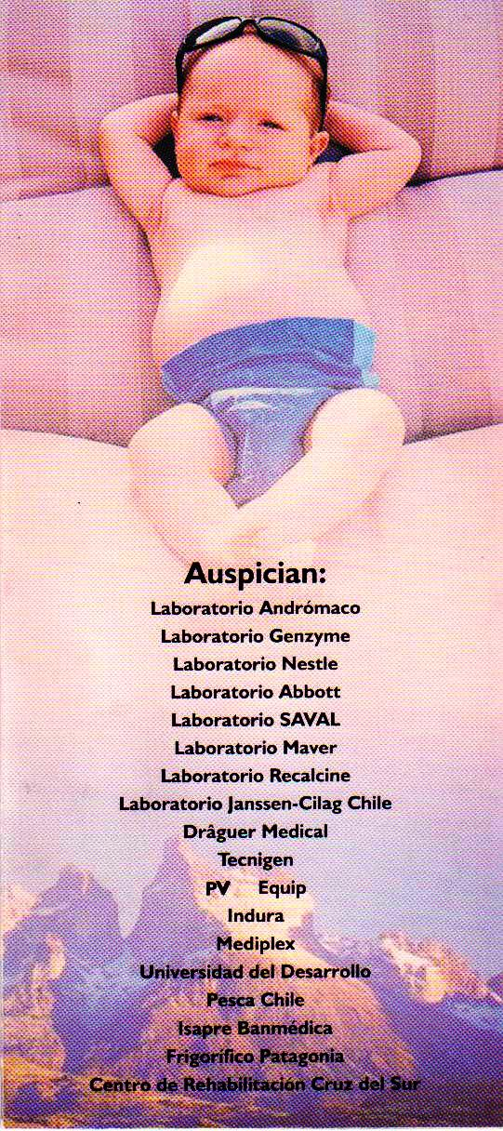
GRACIAS!

